Slide 1
Заимствования в русском языке из английского языка
Бинарный урок в 7 классе
Составила Казакова Ирина Юрьевна,
учитель английского языка
МБОУ «Гимназия №4»г.Чебоксары

Slide 2

познакомиться с некоторыми английскими заимствованиями;
выяснить какими путями они проникли в русский язык;
научиться узнавать английские заимствования;
поразмышлять о разумном употреблении заимствованных слов.
Иноязычие – мода или необходимость?

Slide 3

Вымпел, гавань, крейсер, бокс,
мачта, теннис, финиш, рекорд, чемпион, сэндвич, коктейль

Slide 4
Речь состоит из слов.
Этот закон не нов.
Каждое слово – живое
С особой, своей судьбою.
Бежали столетья и годы,
По-разному жили народы.
Торговлю вели, воевали,
Бранились, а после – мирились,
Жить в добром соседстве учились.
И вот результат их общенья,
Волшебное слов превращенье.
Так, в языке зародившись одном,
Слово потом оказалось в другом,
Немало прошло испытаний,
То смысл поменяв, то звучанье.
Историю слов сможем мы рассказать
Любому, кто хочет об этом узнать.

Slide 5
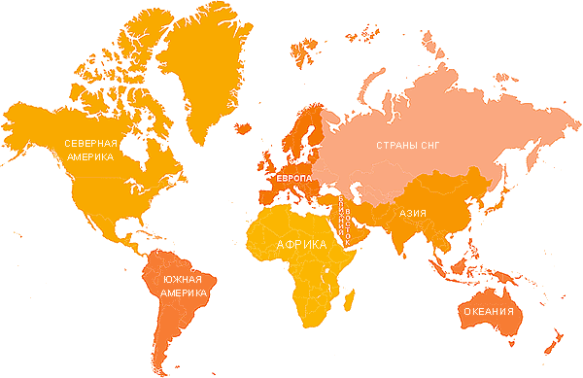
Из каких языков приходят новые слова?
ФРАНЦУЗСКИЙ:
балет, партер, пейзаж…
ИТАЛЬЯНСКИЙ:
ария, серенада, баритон…
НЕМЕЦКИЙ
лагерь, солдат, браунинг…
АНГЛИЙСКИЙ:
футбол, скейтборд, уик-энд…

Slide 6


быт |  | компьютер |  | спорт |  | массовая культура |  | профессии
англ. | рус. | англ. | рус. | англ. | рус. | англ. | рус. | англ. | рус.
mixer shaker toaster jumper second-hand | миксер шейкер тостер джемпер секонд-хенд | printer browser scanner notebook internet | принтер браузер сканер ноутбук интернет | diving bowling biker sprinter match | дайвинг боулинг байкер спринтер матч | remake image poster hit jazz | ремейк имидж постер хит джаз | broker security provider realtor producer | брокер секьюрити продюсер риелтор продюсер

Slide 7



Исторические контакты народов
Необходимость названия новых предметов и явлений
Языковая мода
При переходе слов из другого языка в русский происходят процессы освоения. Слова осваиваются:
  фонетически
  графически
  грамматически
  лексически

Slide 8



Быт: миксер, шейкер, тостер, джемпер, секонд-хенд
Компьютер: принтер, браузер, сканер, ноутбук, Интернет
Спорт: дайвинг, боулинг, байкер, спринтер, матч
Массовая культура: ремейк, имидж, постер, хит, джаз
Профессии: брокер, секьюрити, провайдер, риэлтор, продюсер

Slide 9

Признаки заимствованных слов
Конечные сочетания ИНГ, МЕН, ЕР
(митинг, брифинг, супермен, таймер)
Наличие сочетаний ТЧ, ДЖ
(джемпер, джаз, джем)
Разделительный мягкий знак (секьюрити)
Буквы Э/Е (риелтор, постер)
Непроверяемые гласные и согласные – (провайдер, секонд-хенд)

Slide 10






Slide 11
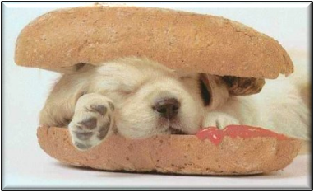

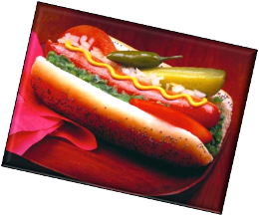
Все знают, глупость бесконечна.
Как мед незаменим для мух,
Так иностранное словечко
Порой весьма ласкает слух.
Не так вкусна сосиска в тесте,
Как обожаемый хот-дог.

Slide 12


Работая на компьютере, я с подругой каждый вечер выхожу в Интернет.
Мама получила замечательный презент на день рождения! -
Мой брат любит слушать джаз.
После ланча я вышла на улицу.
Мой бой-френд такой клевый !
Маме подарили миксер.
Раскованная походка и независимый взгляд – необходимое условие для тинейджера начала 21 века.
В моей комнате много постеров с фотографиями суперстар .
подарок
друг
умный
плакатов
звезд

Slide 13


Записать, какие еще заимствованные слова вы используете в речи, подобрать русские синонимы.
Индивидуально: мы говорили о заимствованиях в русском языке, найдите какие русские слова вошли в лексику английского языка и стали заимствованными.

